Slide 1
Nachwachsende Rohstoffe II: Fett-Basis
ÜiV OC – Veronika Ullrich

Slide 2
Abb. 1: Rapspflanze. https://www.agrar.basf.at/de/Kulturen/Raps/Kultur_Raps.html

Slide 3
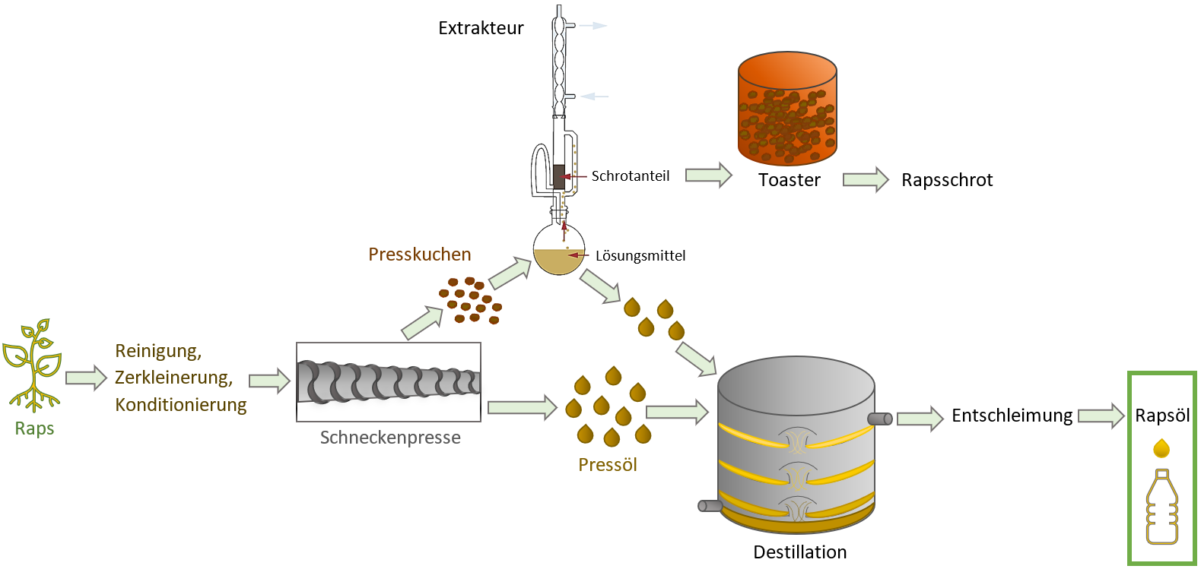

Slide 4
Erucasäure:

Slide 5
Fettmolekül Raps:
Gadoleinsäure
Alpha-Linolensäure
Erucasäure

Slide 6
Vom Rapsöl zum Biodiesel
Fettmolekül
Methanol
Glycerin
FAME

